Slide 1
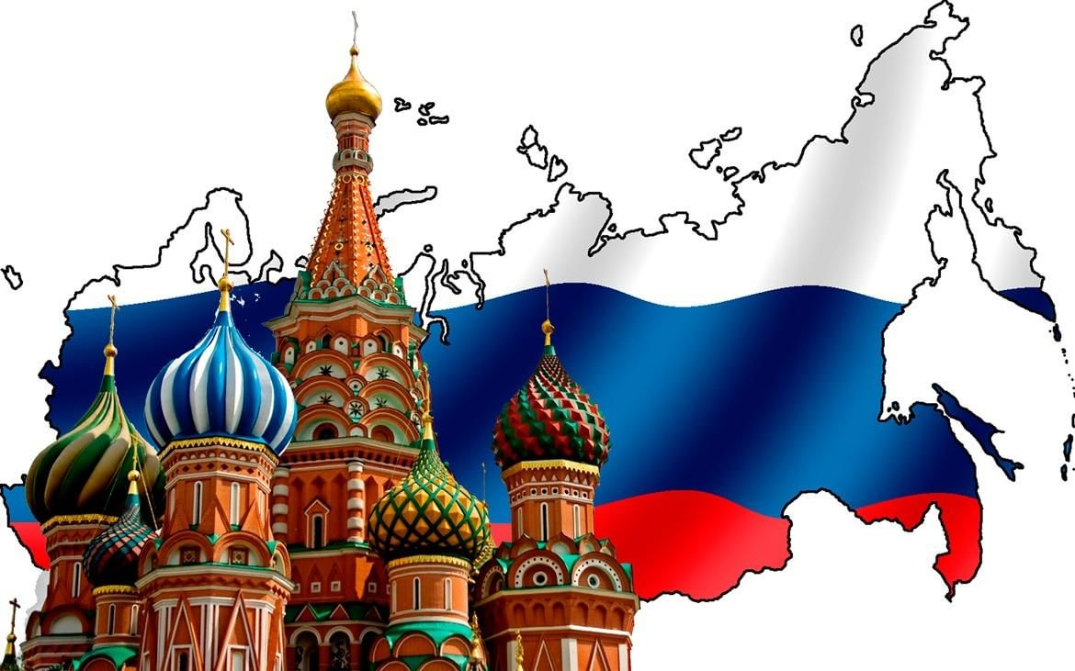
Наша РОССИЯ!
Создала: Воспитатель ГПД
высшей квалификационной категории.
Смирнова Наталья Сергеевна

Slide 2
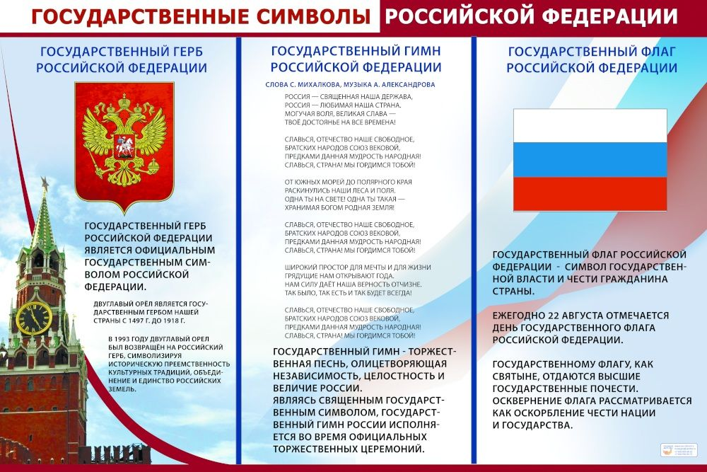
Россия наш дом!
Государственные символы Российской Федерации

Slide 3
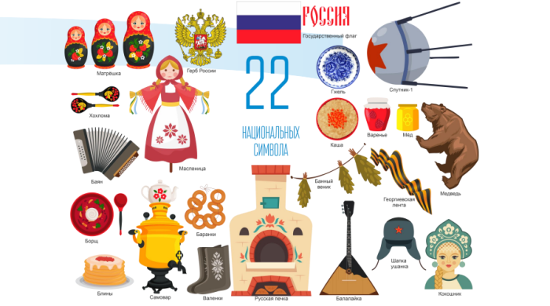
Неофициальный символы России!

Slide 4
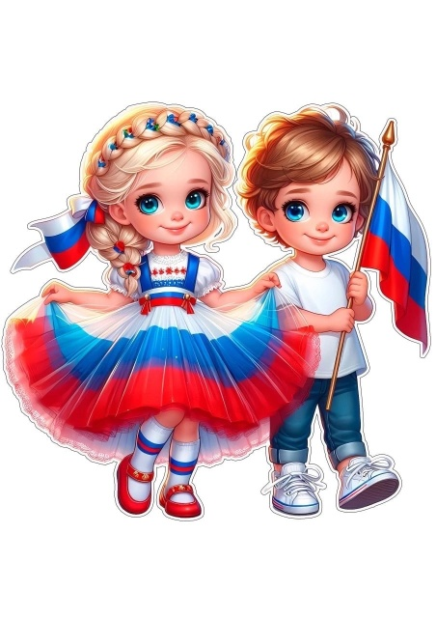
Что такое Россия?
  Республика Саха (Якутия) (г. Якутск);
  Республика Северная Осетия — Алания (г. Владикавказ);
  Республика Татарстан (г. Казань);
  Республика Тыва (г. Кызыл);
  Удмуртская Республика (г. Ижевск);
  Республика Хакасия (г. Абакан);
  Чеченская Республика (г. Грозный);
  Чувашская Республика (г. Чебоксары);
  Республика Крым (г. Симферополь);
  Донецкая Народная Республика (ДНР) (г. Донецк);
  Луганская Народная Республика (ЛНР) (г. Луганск).
РОССИЯ это 24 республики:
  Республика Адыгея (столица — г. Майкоп);
  Республика Алтай (г. Горно-Алтайск);
  Республика Башкортостан (г. Уфа);
  Республика Бурятия (г. Улан-Удэ);
  Республика Дагестан (г. Махачкала);
  Республика Ингушетия (г. Магас);
  Кабардино-Балкарская Республика (г. Нальчик);
  Республика Калмыкия (г. Элиста);
  Карачаево-Черкесская Республика (г. Черкесск);
  Республика Карелия (г. Петрозаводск);
  Республика Коми (г. Сыктывкар);
  Республика Марий Эл (г. Йошкар-Ола);
  Республика Мордовия (г. Саранск);

Slide 5
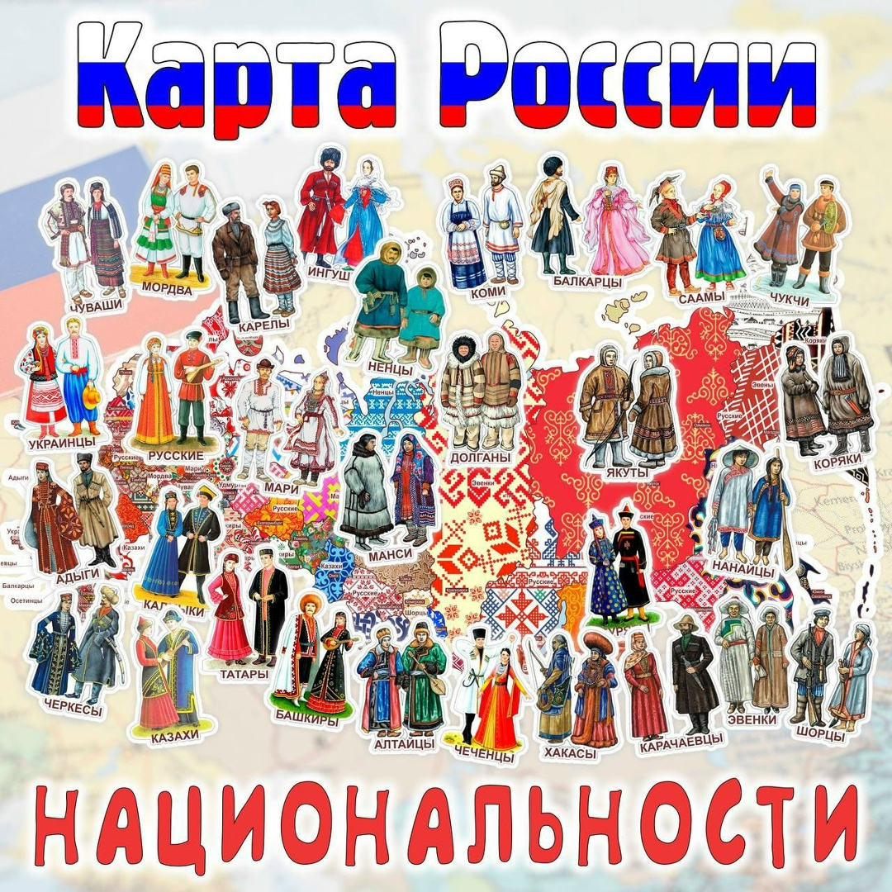
Россия это более 190 национальностей которые проживают на территории России. Россия это многонациональное государство, что отражено в Конституции РФ.
Перейди по ссылке если хочешь узнать Национальный состав России.

Slide 6
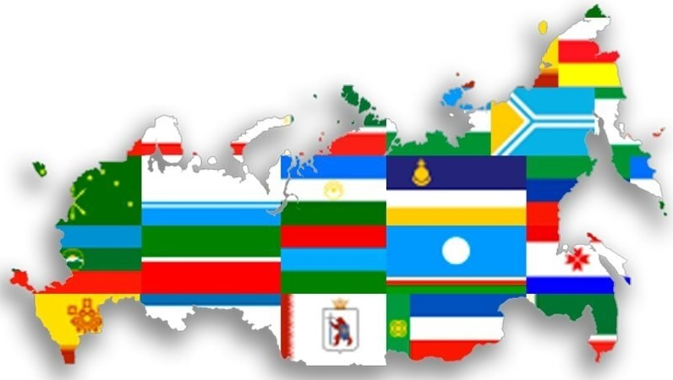
По данным Минпросвещения, в России насчитывается более 270 родных языков и диалектов.

Slide 7
Язык
Национальный костюм
Национальная кухня
Чем один народ отличается от другого?
Черты лица
Верования
Игрушки, украшения
Обряды,
обычай

Slide 8
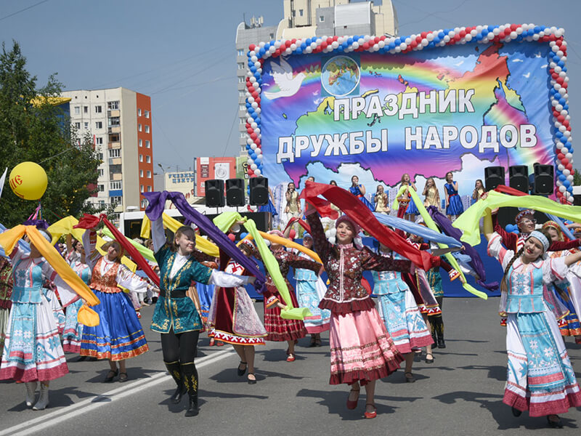
Для того чтобы Россия была едина. Мы узнаем друг друга!
Один из праздников, который объединяет все национальности в
России, — День народного единства.
Унас в городе проходит праздник «Дружба Народов».

Slide 9

Такие праздники помогают людям быть ближе друг другу, а детям знакомится с разными культурами.
Нажми на картинку.

Slide 10
Правила уважения людей любой национальности!
Уважать многообразие мнений других людей, их культуру, вероисповедание, убеждения, даже если они отличаются от собственных. Это проявляется в толерантности — умении принимать других людей такими, какие они есть, несмотря на отличия.
Помнить, что каждый человек уникален и имеет свои ценности и убеждения. Дружба и взаимоуважение не зависят от национальности, социального статуса или религиозной принадлежности.
Уважать культурные и исторические особенности других народов так же, как хочется, чтобы уважали собственную историю. Это помогает лучше понимать традиции, мировоззрение и культуру.
Не говорить о национальности другого плохих слов — плохих наций нет, есть плохие и хорошие люди в любой нации, в том числе и в своей.
Изучать культуру других народов — это обогатит собственную культуру. Например, можно организовывать «культурные вечера», фестивали, проекты, мастер-классы.
Создавать атмосферу, где различия между людьми воспринимаются как богатство, а не причина для конфликта. Например, в семье можно отмечать праздники разных народов, делиться рассказами о своих обычаях.

Slide 11
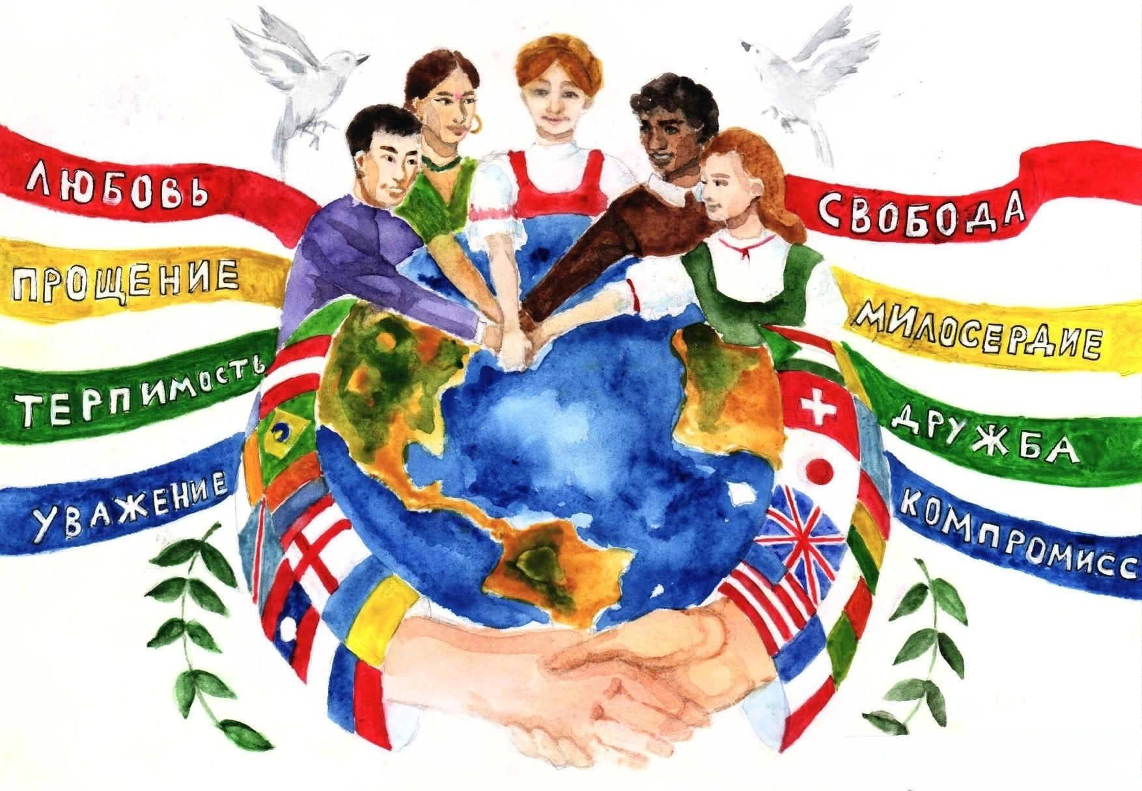
Правила общения на практике в жизни.

Slide 12
Что объединяет народы России?
Память о прошлом
Общий труд
Общероссийская культура
Российский многонациональный
народ
Государственная символика
Государственный русский язык

Slide 13
Спасибо за работу!

Slide 14
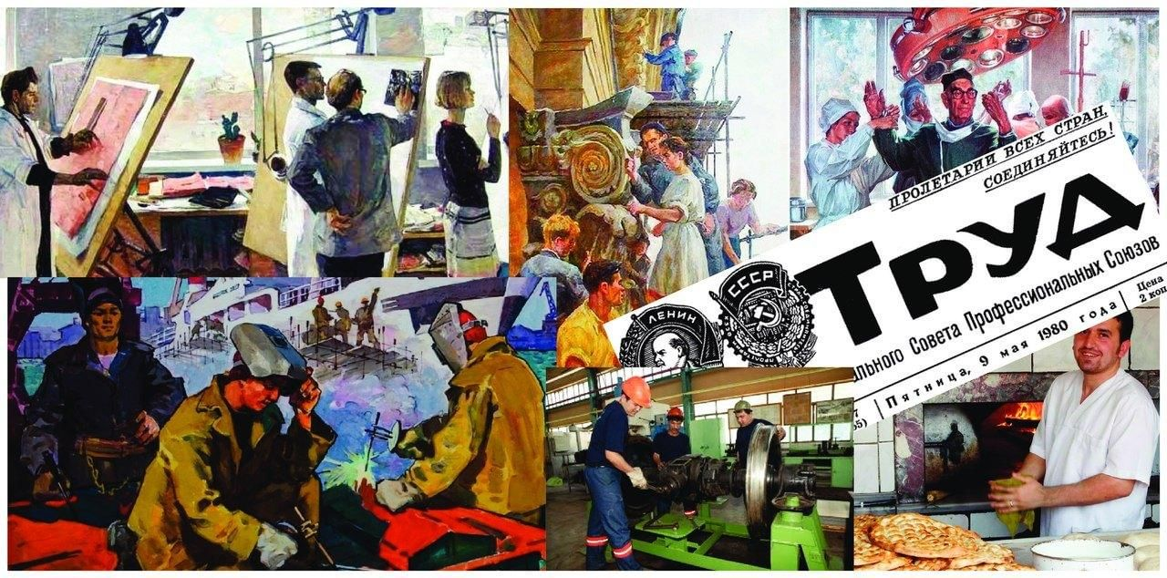
Труд -благое дело, это значит делать нашу родину красивей.

Slide 15


